Slide 1
Docker容器存储驱动介绍
于金玉
2017年5月16日

Slide 2
大纲
总体架构
存储驱动
测试分析

Slide 3
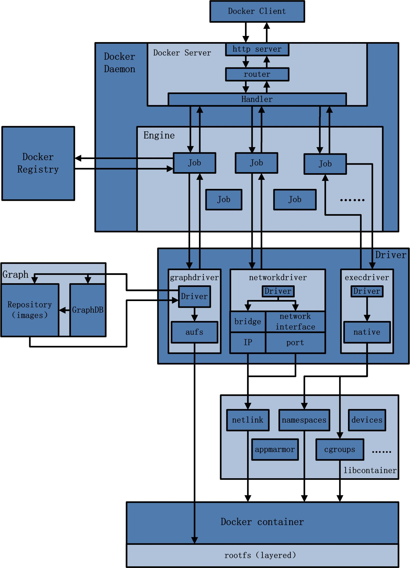
Docker总体架构
C/S架构（tcp/unix/fd）
Client：发起容器管理请求；
Daemon：接收、处理请求并管理所有容器；
Docker server, Engine, Job
graphdriver：主要用于管理容器镜像；
Graph：保存、管理下载或者构建的镜像；
networkdriver ：完成Docker 容器网络环境的配置；
execdriver：Docker 容器的执行驱动；
libcontainer：创建并初始化容器，容器生命周期管理等；
Notes:
——Engine 存储着大量的容器信息，同时管理着Docker大部分Job 的执行
——Job 是Docker 架构中Engine内部最基本的工作执行单元。
——所有的任务均由Engine来完成，并且每一项工作都以一个Job 的形式存在。
——用户下载容器镜像时，Docker Daemon 则会创建一个名为“ pull” 的Job ，运行时从Docker Registry 中下载镜像，并通过镜像管理驱动graphdriver 将下载的镜像存储在graph 中;若用户需要为Docker容器创建网络环境， Docker Daemon 则会创建一个名“allocate interface” 的Job ，通过网络驱动networkdriver 分配网络接口的资源。
——graphdriver&Graph：包括从远程Docker Registry 下载镜像并进行存储，也包括本地构建完镜像后的存储。当用户下载指定的容器镜像时， graphdriver将容器镜像分层存储在本地的指定目录下；
——networkdriver ：其中包括Docker Daemon启动时为Docker 环境创建网桥; Docker 容器创建前为其分配相应的网络接口资源;以及为Docker 容器分配IP 、端口并与宿主机做NAT 端口映射，设置容器防火墙策略等。
——execdriver 作为Docker 容器的执行驱动，负责创建容器运行时的命名空间、资源使用的统计与限制、内部进程的真正运行等。在 0.9.0 版本之前，execdriver 只能通过LXC 驱动来实现容器的启动管理。从 0.9.0 版本开始，在继续支持LXC 的情况下， Docker 的execdriver 默认使用native 即libcontainer驱动， native 驱动完全独立于LXC 。

Slide 4
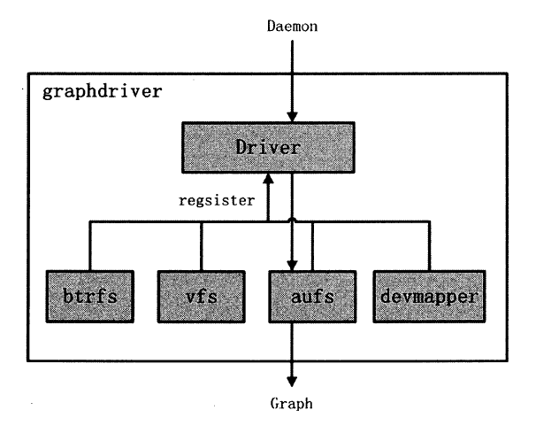
存储驱动
Graphdriver又称作Storage driver
graphdriver 主要用于管理容器镜像，默认存储目录为/var/lib/docker/image/storage-driver/；
Docker使用不同的存储驱动时，Graph对镜像的存储也会存在差异
当用户需要使用指定的容器镜像来创建容器时， graphdriver 从本地镜像存储目录中获取指定的容器镜像，并按特定规则为容器准备rootfs。
目前支持的存储驱动类型有： vfs、aufs 、overlayfs、 btrfs、zfs、 devicemapper 等；

Slide 5
存储驱动（2）
以上存储驱动可分为三类：
vfs：完全没有使用联合文件系统或者COW技术，而是将所有的分层依次拷贝到静态的子文件夹中，然后将最终结果挂载到容器的根文件系统（不适合生产环境使用，适合用于测试验证场景）。
联合文件系统：aufs、overlayFS
联合文件系统只是一个基于文件的接口，通过把一组目录交错起来，形成一个单一视图。
基于具体文件系统实现：devicemapper、zfs、btrfs
需要新建一个磁盘并用该文件系统格式化磁盘（或者用循环挂载的文件作为磁盘），来使用这些选项作为Docker引擎的存储方式。

Slide 6
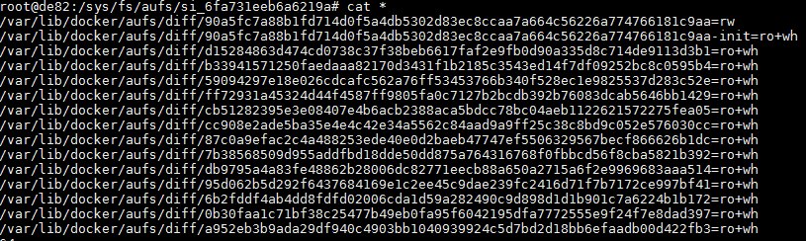
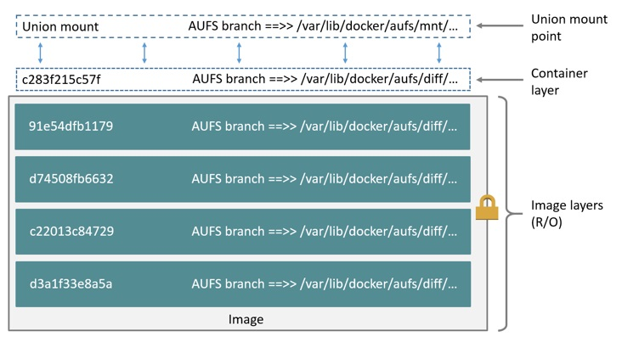
AUFS
不同位置的目录合并mount到同一个目录中；
一张CD/DVD和一个硬盘目录给联合 mount在一起，然后，你就可以对这个只读的CD/DVD上的文件进行修改（修改的文件则保存在硬盘目录中）
镜像层次实例
192.168.3.51:5000/admin/ubuntu-sysbench:sd-ex
修改保存在/var/lib/docker/aufs/diff/
层次信息保存在/var/lib/docker/aufs/layers/
容器实例
联合目录挂载点在/var/lib/docker/aufs/mnt/
Notes:
有一个可写的容器层和14个只读的镜像层

Slide 7
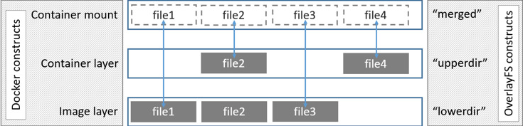
overlayFS
root@de82:~# docker pull 192.168.3.51:5000/admin/ubuntu-sysbench:sd-ex
sd-ex: Pulling from admin/ubuntu-sysbench
d24bc6f195c3: Pull complete
a994fca0b2a3: Pull complete
958046a70c9d: Pull complete
0e4fa347e95d: Pull complete
2f0af262ade7: Pull complete
f698b5604bc7: Pull complete
6462d09b7e32: Pull complete
8495c90dec27: Pull complete
ac66eeb48799: Pull complete
f24bf2d773f2: Pull complete
60422e3d0035: Pull complete
aea9abc62ddb: Pull complete
dc4ea5a47234: Pull complete
Digest: sha256:aeefe5e7fea5d0dbc34f74c452426c2e8aa1fa52c7ee3bc617061b60b487c59d
Status: Downloaded newer image for 192.168.3.51:5000/admin/ubuntu-sysbench:sd-ex
root@de82:/var/lib/docker/overlay# ll -at
drwx------ 3 root root 4096 5月 16 10:30 73ba563e45f68f21ed81f0d5fd033035d4f1e1b2f81bacc05b37c43dbf989062/
drwx------ 3 root root 4096 5月 16 10:30 57b246c4f4c5f42d044d2ba6735e7dfb39115e37559bec429f0fbd806b9048fa/
drwx------ 3 root root 4096 5月 16 10:30 d0f9459baac1bd3daafbdf73bd1dbf508d41255e829293d921d2de3ce9093816/
drwx------ 3 root root 4096 5月 16 10:30 0c9af3bac62c16deec72ff123c9c5cdbc4be64a5173b364f1cd24a428c7f1387/
drwx------ 3 root root 4096 5月 16 10:30 6883967d64d0e413e0f6e5091ca0393e0eac0f053384b93d2f3012807d795a17/
drwx------ 3 root root 4096 5月 16 10:30 51d5c8fc520ceaf1469b1c3ffc937729247669a336e833e1ee28bdd0c5fa0fc5/
drwx------ 3 root root 4096 5月 16 10:30 31cdd72abe417c186e9d37449db7d83a3611e7b0a702afa272b4f0daab2bd546/
drwx------ 3 root root 4096 5月 16 10:30 dcdbd6e7857e6b101c4f3719735c0d62d23f590118562b33d4c410acfc1ddf40/
drwx------ 3 root root 4096 5月 16 10:30 d447b557f8740b39f89ff802e0cdbfa245a88dc5abcb055429b3fca48c89f44b/
drwx------ 3 root root 4096 5月 16 10:30 9705ca4bc7fff790153f882c730bf77ca0f998b00421bbb3026d25df74351824/
drwx------ 3 root root 4096 5月 16 10:30 9ec6edb5a1a3b0c55058a063d7124b7763a7adf97a3577226e8e37bcee6b154e/
drwx------ 3 root root 4096 5月 16 10:30 c94572065d3327a602e5d5aa43433b5f6ba37b28bb2bea37e94bb067e9f3c3ce/
drwx------ 3 root root 4096 5月 16 10:30 63ef345f7a6c9bdbaf45e56f69203c84f2b0f130bfc2135dffd5d8cee77de4c9/
root@de82:/var/lib/docker/overlay/fs-id# ll -a
total 24
drwx------ 5 root root 4096 5月 16 10:53 ./
drwx------ 17 root root 4096 5月 16 10:53 ../
-rw-r--r-- 1 root root 64 5月 16 10:53 lower-id ——容器基层镜像的顶层ID，即”lowerdir”
drwxr-xr-x 1 root root 4096 5月 16 10:53 merged/ ——镜像“lowerdir”和容器“upperdir” 的联合视图
drwxr-xr-x 4 root root 4096 5月 16 10:53 upper/ ——容器的读写层
drwx------ 3 root root 4096 5月 16 10:53 work/ ——OverlayFS功能需要，会被copy_up等操作使用
root@de82:/var/lib/docker/overlay/fs-id# cat lower-id
73ba563e45f68f21ed81f0d5fd033035d4f1e1b2f81bacc05b37c43dbf989062
root@de82:/var/lib/docker/overlay/fs-id#docker inspect id
……
"GraphDriver": {
"Data": {
"LowerDir": "/var/lib/docker/overlay/73ba563e45f68f21ed81f0d5fd033035d4f1e1b2f81bacc05b37c43dbf989062/root",
"MergedDir": "/var/lib/docker/overlay/2608288f249e789c8be410e2b452812b083d2dd8242aae849e3e4fccfe627b59/merged",
"UpperDir": "/var/lib/docker/overlay/2608288f249e789c8be410e2b452812b083d2dd8242aae849e3e4fccfe627b59/upper",
"WorkDir": "/var/lib/docker/overlay/2608288f249e789c8be410e2b452812b083d2dd8242aae849e3e4fccfe627b59/work"
},
"Name": "overlay"
},
……
联合文件系统，通过三个概念来实现：一个“下层目录（lower-dir）”、一个“上层目录（upper-dir）”和一个对外提供统一视图的“合并（merged）”目录
镜像层次实例
每个镜像层都在/var/lib/docker/overlay目录下生成自己的目录结构；
为了节省空间，使用硬连接的方式在底层共享数据；
容器实例分析
容器也同样存在于/var/lib/docker/overlay目录下
overlay vs. overlay2
随着镜像和容器数量的增加会产生inode过渡消耗的问题
/var/lib/docker/overlay2/l目录下包含很多软连接，用于指向其他层
Notes:
——镜像层和容器层可能会包含相同的文件。当发生这种情况时，容器层（upperdir）中的文件有效，而镜像层（lowerdir）则会被模糊掉，由容器层提供统一视图；
——多层镜像不能通过多层OverlayFS实现，取而代之的是，每个镜像层都在/var/lib/docker/overlay目录下生成自己的目录结构。从版本1.10开始，镜像层ID不再和/var/lib/docker目录中的目录名称关联
——“lower-id”文件包含容器基层镜像的顶层ID，用于OverlayFS的“lowerdir”, “upper”目录是容器的读写层，容器的任何修改都会写入到该目录。“merged”目录对容器挂载点生效，镜像“lowerdir”和容器“upperdir”通过联合视图暴露给应用，容器中的任何修改都会立即反应到该目录中。work目录是OverlayFS功能需要，会被如copy_up之类的操作使用。
——copy-up操作：容器第一次写一个已经存在的文件，并且该文件不在容器层，那么就需要将文件从镜像层拷贝到容器层，然后在容器层修改该文件。
——overlay消耗inode，随着镜像和容器数量的增加会引发 inode过度消耗的问题，这将阻碍的广泛使用，Overlay2修复了inode耗尽的问题，支持多层lower overlayfs。

Slide 8
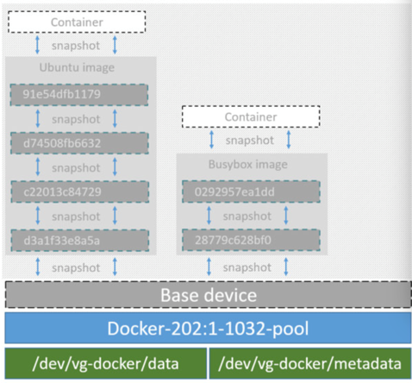
devicemapper
devicemapper
基于linux中Device Mapper高级卷管理技术框架实现；
块级存储，所有的操作都是直接对块进行操作，而不是文件。
Notes:
——在使用Devicemapper驱动之前，需要先在块设备上创建一个资源池，然后在资源池上创建一个带有文件系统的基本设备，所有镜像都是这个基本设备的快照，而容器则是镜像的快照。所以在容器里看到文件系统是资源池上基本设备的文件系统的快照，并不有为容器分配空间。
——当要写入一个新文件时，在容器的镜像内为其分配新的块并写入数据，这个叫用时分配。当要修改已有文件时，再使用CoW为容器快照分配块空间，将要修改的数据复制到在容器快照中新的块里再进行修改。

Slide 9
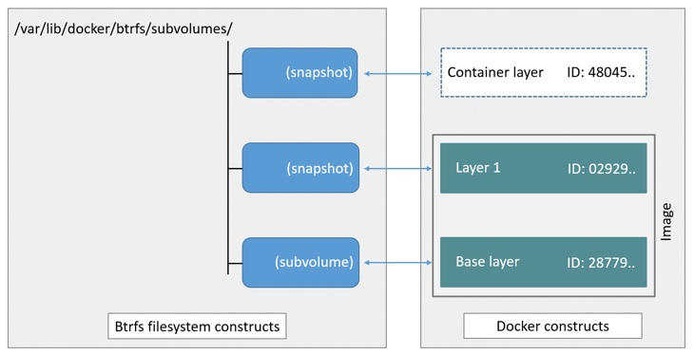
btrfs
文件级存储，可以直接操作底层设备，空间分配单位chunk。
作为存储驱动时需要宿主机上有btrfs文件系统支持
Docker利用Btrfs的子卷和快照来管理镜像和容器层；
子卷类似于一个普通的Unix文件系统，可以有自己的内部目录结构；
快照是某个时间点整个子卷的读写拷贝
Docker的btrfs存储驱动把每个镜像层和容器都保存在它们自己的Btrfs子卷或者快照中。
底部镜像保存为子卷；
其他镜像层和容器层都保存为快照；
Notes:
——当写入一个新文件时，为在容器的快照里为其分配一个新的数据块，文件写在这个空间里，这个叫用时分配。而当要修改已有文件时，使用CoW复制分配一个新的原始数据和快照，在这个新分配的空间变更数据，变结束再更新相关的数据结构指向新子文件系统和快照，原来的原始数据和快照没有指针指向，被覆盖。

Slide 10
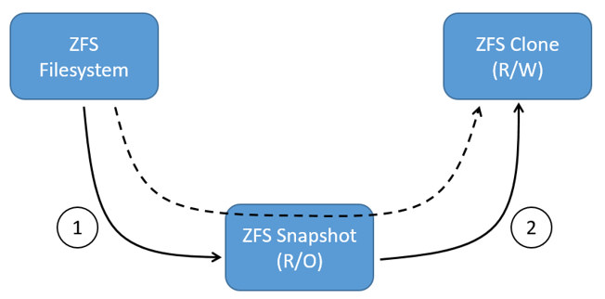
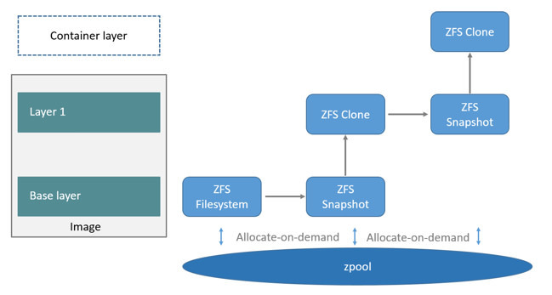
zfs
以“存储池”的概念集中管理物理存储空间；
作为存储驱动时需要宿主机上有ZFS文件系统支持
三种ZFS数据集
文件系统（filesystems）
快照（snapshots）
克隆（clones）
使用ZFS存储驱动：
底层镜像
其他镜像层
容器层
Notes:
——ZFS文件系统是自动精简配置的，它只在正真需要时才会从ZFS的资源池（zpool）中分配空间。快照和克隆是一种ZFS文件系统在某个时间点的拷贝，占用很少的空间。不同的是快照是只读的，而克隆是读写的，克隆只能从一个快照创建。
——在Docker使用ZFS存储驱动时，首先从zpool里分配一个ZFS文件系统给镜像的基础层，而其他镜像层则是这个ZFS文件系统快照的克隆，快照是只读的，而克隆是可写的，当容器启动时则在镜像的最顶层生成一个可写层。
——当要写一个新文件时，使用按需分配，一个新的数据块从zpool里生成，新的数据写入这个块，而这个新空间存于容器（ZFS的克隆）里。当要修改一个已存在的文件时，使用写时复制，分配一个新空间并把原始数据复制到新空间完成修改。

Slide 11
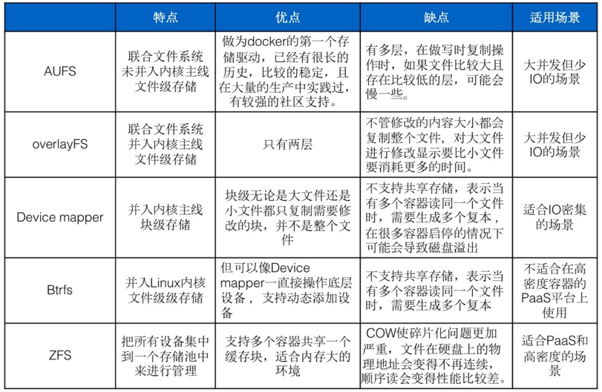
小结
Notes:
——AUFS和Overlay都是联合文件系统，但AUFS有多层，Overlay只有两层，所以在做写时复制操作并且文件比较大且存在比较低的层时，AUFS开销会比较大。但OverlayFS目前还没有aufs成熟稳定。而AUFS做为docker的第一个存储驱动，在大量的生产中实践过，有较强的社区支持。
——对于文件级存储驱动，不论对文件有多大的修改，都需要复制整个文件，当修改的目标文件比较大时花费时间会较长；而对于块级存储驱动，无论是大文件还是小文件都只复制需要修改的块，并不是整个文件，在这种场景下，device mapper要快一些。
——Devicemapper和Btrfs都是直接对块进行操作，不支持共享存储；表示当有多个容器读同一个文件时，需要生活多个复本，所以这种存储驱动不适合在高密度容器的PaaS平台上使用。
——ZFS的COW使碎片化问题更加严重，对于顺序写生成的大文件，如果以后随机的对其中的一部分进行了更改，那么这个文件在硬盘上的物理地址就变得不再连续，未来的顺序读会变得性能比较差。ZFS支持多个容器共享一个缓存块，适合PaaS和高密度的用户场景。

Slide 12
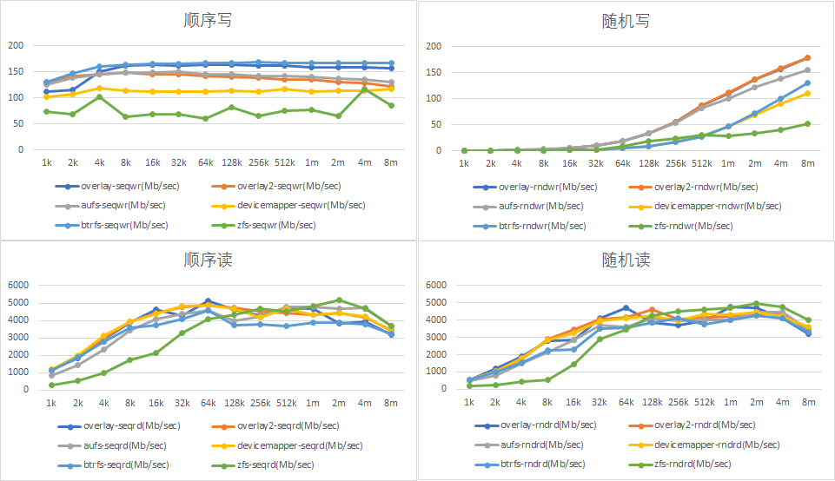
容器性能测试
Notes:
从测试结果来看，
——zfs除了在块大小大于128k情况下读性能比较好之外，其他情况下性能都比较差；
——btrfs除顺序写性能比较好意外，其他情形下都比较差；
——devicemapper在所有测试里面可以说是中规中矩；
——联合文件系统AUFS和OverlayFS 性能都还不错。

Slide 13
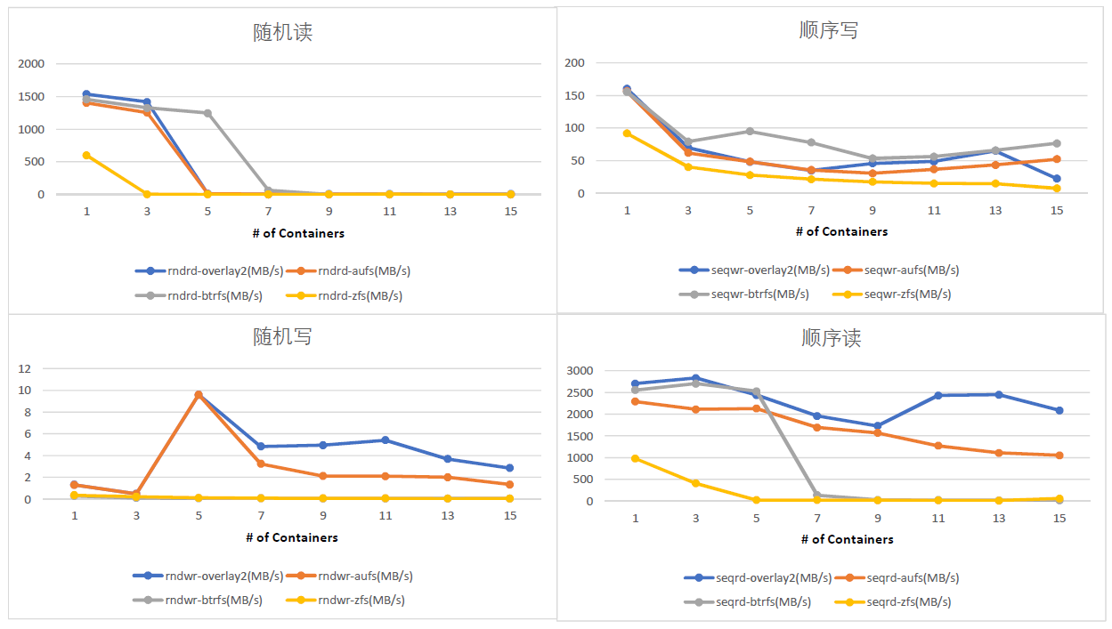
扩展性测试
Notes:
从结果来看，除联合文件系统在顺序读的情况，其他情况下系统的扩展性都比较差，但还需要在是实际应用场景中进行验证。

Slide 14
谢谢！

